Slide 1
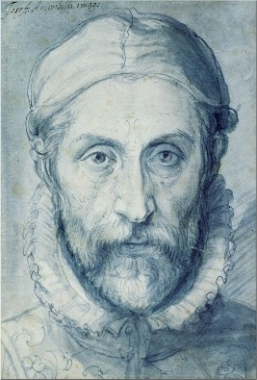
À la manière d’Arcimboldo!
Réaliser une création plastique médiatique C2
Giuseppe Arcimboldo
https://artsandculture.google.com/entity/m030b1q
Eve Thomas Conseillère pédagogique CSL 2018-19
Philippe Vanchesteing, enseignant CSL 2018-19

Slide 2
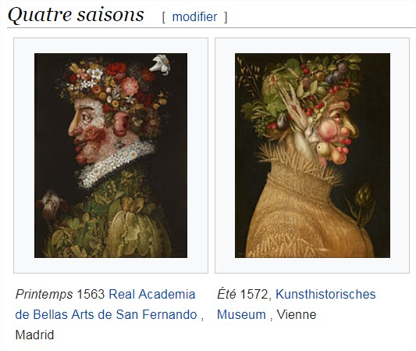
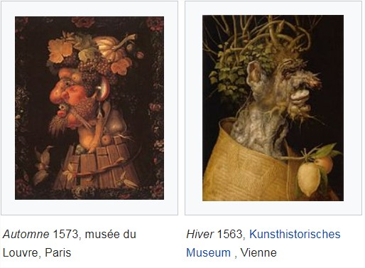
Notes:
À l’aide de la loupe (Zoomer) grossir l’image à 100% pour mieux voir la composition des oeuvres.

Slide 3
Ce que je vois
Ce que je ressens
J’aime ou je m’aime pas..
explique pourquoi.
Notes:
Activité d’appréciation des oeuvres d’Arcimboldo

Slide 4
Signature de l’artiste
Notes:
À ton tour maintenant de laisser aller ta créativité
Crée ton auto-portrait à la manière d’Arcimboldo.
En utilisant l’outil de recherche d’images, trouve différents fruits et légumes afin de faire ta composition. Utilise l’extension “png” pour avoir une image sans fond.
Tu peux faire pivoter ton image en utilisant le point de l’image.
Tu peux aussi déplacer ton image à l’aide de l’outil “Faire pivoter” (voir démarche dans la diapositive suivante).
Tu peux faire une capture d’écran pour utiliser une partie d’une image (voir démarche dans la diapositive suivante).
Utilise le maximum d’espace pour faire ton oeuvre.
À la fin, tu peux personnaliser ton oeuvre avec un petit accessoire de ton choix.

Slide 5
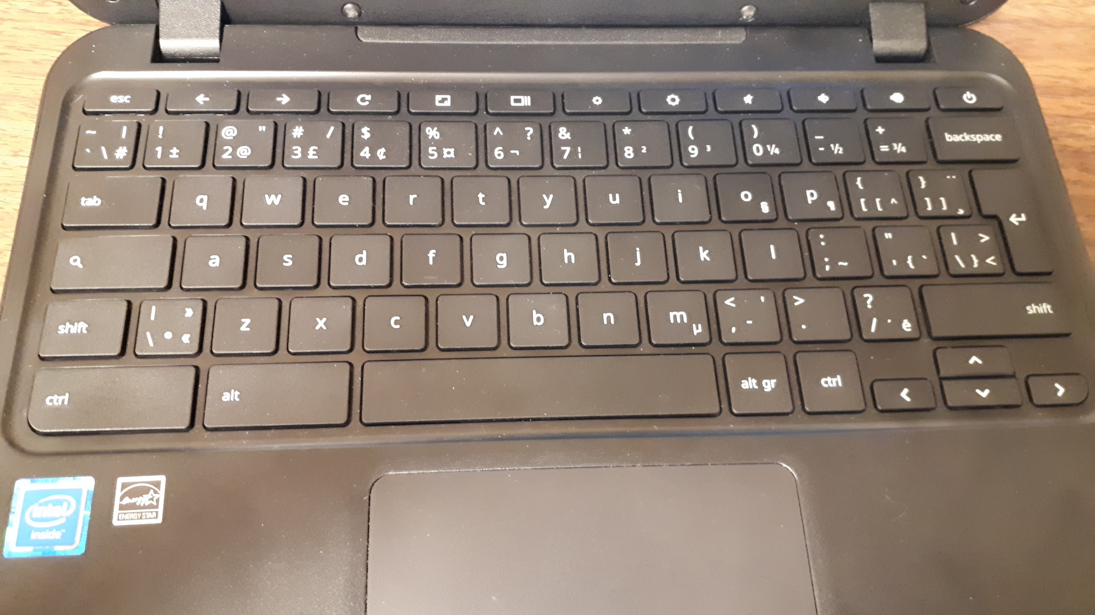
Faire une capture d’écran
Placer une image devant une autre.
Déplacement d’image par rotation
Sélectionner l’image.
Clic droit et choisir dans le menu déroulant “Trier”.
Choisir Mettre au premier plan ou Mettre en arrière plan.
Sélectionner l’image.
Clic droit et choisir dans le menu déroulant “Faire pivoter”.
Choisir une action parmi les 4 choix.
Recadrer une image
Sélectionne l’image.
Sélectionne sur la barre d’outils .
3. Tu peux maintenant recadrer ton image.

